Slide 1
天恩師德與尊師重道 1
前言 寶筏濟世挽狂瀾 尊師重道為要端 人人能明至道貴 天恩師德速究全
上天的大恩 （一）一指成佛開玄關
詩曰
有緣得逢明師指 開啟慧性至光圓 末後應運事非小 皇胎歸本在此年

Slide 2
天恩師德與尊師重道 2
（二）大道降世，普渡三曹眾生。
詩 曰 天時演變至末日 眾生猶然未醒神 蒙天恩典德無限 特設法舟四海傳
（三）天恩赦我萬世罪 ，天恩賜我超祖玄
（四）不忍玉石善惡焚，降道救渡善信。

Slide 3
天恩師德與尊師重道 3
仙佛說 三期金風掃世界 滿佈劫煞亂紛紛 幸蒙天恩垂金線 不忍玉石善惡焚
三天主考說 世界末日現危機 全球倒懸萬民淒 欲尋桃園何處有 唯修天道是歸宿
袁祖說 三期大劫鬼神驚 仙佛提起也寒心 若非聖真將劫頂 怎能天道普遍行

Slide 4
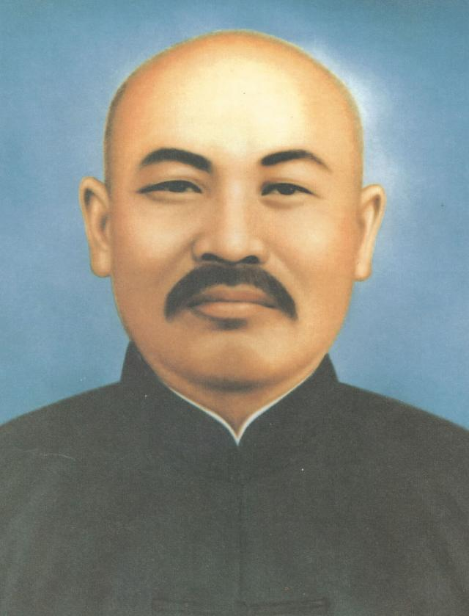
天恩師德與尊師重道 4
二、師尊大德行誼
師尊：濟公活佛分靈降世 ，弓長祖，俗姓張，聖諱：奎生，字光璧，道號天然。光緒十五年（西元一八八九）民前廿三年七月十九日誕生於山東濟寧。民國四年求道，十九年奉天命為後東方第十八代祖師，民國三十六年中秋夜，歸空於四川成都， 老母敕封為天然古佛。享年五十有九。

Slide 5
天恩師德與尊師重道 5
我們師尊濟公活佛，為了救渡三曹的眾生，不惦念極樂的聖位，奉老母之命，倒裝降世於人間，為一代的明師。
師尊大德，慈悲救世，在惡劣的戰亂環境中，接續道棒，到處救渡眾生。

Slide 6
天恩師德與尊師重道 6
民國十九年師尊與師母在八卦爐中同領天命，開始三曹普渡，乾坤齊渡，犧牲一切，跋涉千山萬水，走遍天涯海角，踏遍了五湖四海，到各處尋找有緣佛子，歷經了一切心酸，受盡了各種魔難，日夜奔波勞碌。

Slide 7
天恩師德與尊師重道 7
民國二十六年到三十四年八年抗戰，老師在戰火中辦道，不間斷救渡眾生，顯化無數（求道可以躲劫避難）。
辛苦奔走在大江南北一步一腳印，心中只有一個心念讓大道普傳在人間，從山東到天津上海，從北方到南方。

Slide 8
天恩師德與尊師重道 8
民國三十六年八月十五日，師尊因積勞成疾歸空，離開了弟子們，弟子們傷心欲絕。
老師肉體雖已不在人間，但也放不下這群徒兒，每次法會老師是班班必到，開沙借竅活在我們眼前，句句叮嚀，無限慈語。

Slide 9
天恩師德與尊師重道 9
師曰：一個徒兒一個債，一份成長一份關愛；無限疼愛，無限關懷，將付出化為應該；多少忍耐，多少關愛，只為迷失這一代！
師曰：老師做過人，知道做人的苦痛，老師身在天堂，知道天堂的逍遙，老師也下過地府，知道地獄的可憐，不忍眾生流連紅塵苦海，沉淪地獄，才發誓愿普渡眾生，希望徒兒都回到天堂，享受天堂的逍遙。

Slide 10
天恩師德與尊師重道 10
師曰：『天不怕地不怕就怕徒兒說一聲老師慈悲啊！』
老師也曾說：老師不但要有愛心而且還要有耐心，即使我們是頑石，老師也要把我們雕成有用的人。

Slide 11
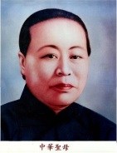
天恩師德與尊師重道 11
三、師母道範行誼
月慧菩薩分靈降世，子系祖師，俗姓孫，聖諱：素真，字明善，道號慧明，光緒廿一年（西元一八九五）民前十七年八月廿八日生於山東單縣。民國十九年與 師尊同領天命，民國六十四年歸空， 老母敕封為 【中華聖母】。享年八十有一。

Slide 12
天恩師德與尊師重道 12
民國十九年與師尊同領天命。時為道降庶民，火宅之運數。男女平等，皆可修辦，使千年來一向處於謙默的坤道開始真正得以出頭，師母之德，不可忘記。
民國二十四年到天津開道，隔年師尊在南京被困，被當時政府誤關了三百天，我們師母責任重大，從濟南到天津奔走安慰大家：『老天考人，不要妄動。』

Slide 13
天恩師德與尊師重道 13
民國三十六年師尊生病後，師母天天請禱上天「求上天慈悲，願將全部壽數撥給老師，願代老師死， 兒無才無德，三曹大事實難勝任，懇請上天慈憫，成全 兒，使老師完成三曹普渡的大任。」

Slide 14
天恩師德與尊師重道 14
師尊歸空後，一切重擔都落在師母肩上，老人家所遭受的種種痛苦，更非大家所能想像，為了我們弟子們忍受苦難，怕的是眾人末後迷失了方向，落個白修。
他老人家受了多少的難，發了多少的愁，承了多少的罪，納譭受謗，忍辱負重，還得各處奔走，不顧一切去渡人。

Slide 15
天恩師德與尊師重道 15
師母為了徒兒上山下海、過獨木橋，也得提心吊膽的前往，小腳走到腫了、破了、流血了，師母也都不以為苦，有時道長用單輪車推師母前進，但也是備受顛簸。 師母常說：『過了這個村，沒有這個店』上天大開普渡，是有時間性，而不是永久性，修道也是如此，所以說機緣不能錯過。

Slide 16
天恩師德與尊師重道 16
民國三十七年（1948），師母指示老前人至東南方開荒，東南是指台灣，台灣那時給人的印象是荒涼，且久經日本人統治，人們講的不是日本話、便是台語，而且要離開大陸漂洋過海去開荒，所以老前人等人非常猶豫，師母說：「你去台灣開道，頭十年一定是很困難，但你要忍耐，十年以後準保你大道鴻展。如若不然，我領的天命就是有問題。」

Slide 17
天恩師德與尊師重道 17
師母的一萬叩首
民國四十三年師母抵台，那時官考嚴重，弟子為辦道受牢獄之災，很多佛堂被查封，師母知道後便安慰前人們說「我知道了，只有懇求老天慈悲了！」於是那個晚上，師母在佛堂叩首求老母說：「老天慈悲 眾生的劫難，由我一個人來揹吧，不要關我的徒兒，要關就關我好了，既然要受折磨，就折磨我好了，不要折磨我的徒弟！」師母說完，便一萬叩首。

Slide 18
天恩師德與尊師重道 18
結果隔天奇蹟似，佛堂沒被查封，政府還確定佛堂並非所說邪教，前人們很高興，向師母稟報，師母也笑笑回答：「沒事就好。」
慈母大人的日常生活很節省，連她老人家所穿的衣服，也只是一般鄉下普通人的衣服，不求華麗，舊的衣服穿破，縫縫補補還是可以再穿，一直穿到實在不能補才換掉，她老人家始終過著簡單，樸素、節儉、惜福的生活。

Slide 19
天恩師德與尊師重道 19
師母歸空前曾向幾位老前人、前人慈諭：『我走了之後，天命並不收回，你們要好好繼續追天命，繼續辦下去。如果大道愈辦愈宏展，就有天命，如果辦不開而能守住願立，也可以成。』 師母於民國六十四年二月二十三日成道，回天交旨，享年八十一歲，老母封為『中華聖母』

Slide 20
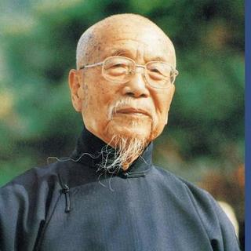
天恩師德與尊師重道 20
四、老前人道範行誼
老前人，姓韓名恩榮，字傑卿，號雨霖，又字潔清，晚年自號白水老人， 河北省寧河縣潘莊鎮人 ，生於清光緒廿七年（西元一九０一）三月二十二日。生逢八國聯軍，戰事連連之際。

Slide 21
天恩師德與尊師重道 21
早年在中國大陸經營大德隆織染工廠成效斐然。民國廿年（一九三一）憂母喪，內心悲戚傷，加上業務繁雜，以致積勞成疾，於廿七年七月，經診斷為三期肺病，群醫束手無策，後來遇到中醫師孫蘭芳老先生渡他求道。

Slide 22
天恩師德與尊師重道 22
『一口供菜，起死回生，一份悲願，始終不移。』 正在憂煩之時，遇見在北平辦道的引保師宮彭齡先生，宮前人熱心地說：「有一個研究班，今日要結束，你前去聽聽，若誠心感動仙佛慈悲，也許病會好。」於是老前人就去了，在這一天裡蒙受濟公活佛慈悲顯化，警醒迷夢，最後畢班，活佛老師說：「你們大家全發心願，老母太高興了，所以今天老母慈悲，給老母預備的供菜，不管你有什麼病，老母慈悲一律全都好。」

Slide 23
天恩師德與尊師重道 23
老前人一聽急忙往前拿筷子夾了一口菜，當時是冬天，供菜十分冰涼，入口後就感到全身冰涼，活佛老師又說：「韓恩榮你趕上這一場這機會，你有這個緣，你是為師的弟子，我給你派三種責任，頭一樣練習抄寫報字，二樣校對，第三樣文牘。所以，你給老天辦道，你的命主權在上天，你給老天辦道，你死了叫你復生。」老前人聽了心中發「誓願」如果病好了，事業全不做，家也不要，替天辦道。不久，病卻無藥而癒。

Slide 24
天恩師德與尊師重道 24
民國三十年三月三日，老前人領點傳師命。
老前人奉命孫師母之命來台開荒闡道
民國三十七年，老前人原本打算到西安辦道，老前人向師母報告，師母說：「你不要去西安，因為你的名氣太大了，要走得越遠越好，最好往東南方去開道，你去台灣吧！」老前人心裡在猶豫著。師母看出老前人的心情，又說：「你去台灣開道，頭十年一定是很困難，但你要忍耐，十年以後準保你大道鴻展。如若不然，我領的天命就是有問題。」老前人聞聽之下，當場跪接師母的指示。

Slide 25
天恩師德與尊師重道 25
臨行時，老前人不敢跟老前人的夫人說要到台灣，因為當時兵荒馬亂，一別不知何時才能再相逢，只好跟夫人說去幾天就回來，夫人知道老前人要遠行，又不敢阻止，只有搥胸頓足的大哭，但老前人仍然拿起行李，帶著孩子頭也不回的出門了，事後有人問老前人為何不再回頭看看大家，老前人說，那種情景，任鐵漢也傷心，他怎敢回頭呢！

Slide 26
天恩師德與尊師重道 26
民國三十八年政局起了極大的變化，海峽兩岸分治，四萬塊舊台幣換一元新台幣，生活頓時陷入困境，民國三十九年老前人帶領大家開設同德商行，訂貨單、搬貨物、白天壓麵條，晚上辦道，因操勞過度，得了重病，情況危急，眾人叩求 老母慈悲添壽數，並發心助道開荒，印桃園明聖經了願，病情才漸漸好轉，從此之後老前人終身恭誦明聖經不曾中斷。

Slide 27
天恩師德與尊師重道 27
民國四十年，官考更嚴重，許多前人等人又遭牢獄之災，老前人外出沒被拘提，老前人回來知道後，又自動投案，充份顯現出老前人為人清白磊落、為道忘軀、不畏磨難的精神。
得一善而拳拳服膺，立大志向，發大願力，守住初發赤子之心，以大無畏的精神，信守師尊師母的教誨，行道60餘年，德化群生，廣怖師尊師母聖德於四海。

Slide 28
天恩師德與尊師重道 28
老前人一生以行道濟世為職志，以道化生活倡導孝道精神為宏願。 大愛不分彼此的老前人
老前人到台灣四十多年來，講道德說仁義，渡化世人，可以說無計其數，不曉得渡化了多少的修道家庭，人人都在修身，人人都在齊家，都在幫助安定社會。由此可見我們的老前人德行是多麼的偉大，老前人的這種精神，是何等的值得我們每一個後學效法學習

Slide 29
天恩師德與尊師重道 29
老前人一生推行儒家思想，在民國六十八年開辦信義育幼院，民國七十年創辦光明仁愛之家，將老吾老以及人之老，幼吾幼以及人之幼的精神，披露無遺
老前人一向視眾生如子女，把道場當作眾生的家，因此不管接待的對象天職高下，人數多寡，他老總是傾出摯誠，讓人覺得回到佛堂就是回到 老母的家、自已的家。

Slide 30
天恩師德與尊師重道 30
惜福的老前人 １．老前人的衣服、襪子一穿都好幾年，破了再補、補到不能補才丟，但每逢假日或有客來訪時，老前人一定穿比較新的衣服，因為老人家怕道親看他衣服舊了，又買新的送他，所以老前人的衣服，有二、三十年歷史的總不足為奇，老前人總說我們的衣服是洗壞的，不是穿壞的。 ２．福山的洗手台，水管不是接到水溝，而是接到水桶，洗完手的水流到水桶還可以澆花、灑水。

Slide 31
天恩師德與尊師重道 31
大孝終身不做壽 １． 老前人一生堅持不做生日（正逢庚子事變，八國聯軍入侵，誕生後即由母親攜往外祖父家避難），所以每年三月二十二日，他老稱之母難日，他老都是一個人默默在房間裏反省﹑懺悔﹑感恩﹑思念。 父親封為『福德大仙』、母親封為『悟真大仙』

Slide 32
天恩師德與尊師重道 32
效法孔聖、周遊列國—老前人見證過大陸時期之普渡風發，亦遭遇過來台之魔考困頓，更進而深體大道遂行之勢不可檔。 老前人八十二歲發心到美國開荒﹐先後到過 日本八次﹑美國三次﹑泰國﹑新加坡﹑馬來西亞、香港 印尼﹑港澳﹑模裏西斯﹑大陸 如孔子周遊列國般為了渡眾生不計辛勞四處奔波。 創下九十四歲高齡還座飛機巡迴模尼西斯辦道，九十歲還到美國。

Slide 33
天恩師德與尊師重道 33
老前人一生犧牲奉獻，仙佛借竅曾批一代宗師、今世孔子、一代聖人、在世活佛， 於民國八十四年正月二十六日子時歸空，享年九十五歲，一生為道犧牲奉獻，終身奉行儒家思想，無數眾生不分國籍、種族均蒙受其恩澤。老母封為『白水聖帝』 願立：『頂劫救世 無始無終』遺言『但須繼我志、何須求我身。』

Slide 34
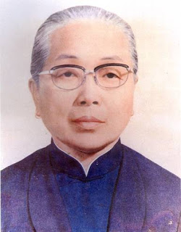
天恩師德與尊師重道 34
五、張前人道範行誼
張前人，名玉台，河北省景洲縣人，生於民國前二年九月十一日，卒於民國七十九年二月二十五日，世壽八十一歲。
前人出身於農家，祖上夙世修積，門風純樸，福澤深厚。

Slide 35
天恩師德與尊師重道 35
長大後于歸曹氏，孝敬翁姑，相夫教子，婦德德兼備，鄰里讚譽。夫家開設染布廠，家道小康，忠孝傳世，行善積德，頗有古風。
前人夫君曹英俊先生，是一位忠良的君子，聞得大道，隨即渡化家人，前人便於民國三十二年求道。她聽說吃素可使父母沾光，便發心茹素；求道月餘即超拔父親，並渡祖母及母親求道，其後再超拔祖父，可說孝心篤厚。

Slide 36
天恩師德與尊師重道 36
代夫出征開荒辦道
不久領命的曹公聞說老前人奉 師母慈命將至台灣開荒，苦於自己環境不許可，乃鼓勵前人參與開荒行列。
民國三十六年，與郝金瀛前人、李鈺銘前人以及曹海瀛等一同登船，飄洋過海來到台灣。原想三年開創有成，即可返鄉與親人團聚，誰知三十八年兩岸分治，此後音訊兩斷，思歸無路！

Slide 37
天恩師德與尊師重道 37
來台初期，隨侍老前人身邊做無畏施。正在生活、道務最低潮之際，詎料三十九年又遇官考，受三個多月牢獄之災。出獄後，道心益堅。
過後不久，前人眼見同修開荒漸有所成，便鼓足勇氣向老前人請命，到台中清水渡化有緣。由清水而山崎、新竹、台南、台北，國內道務漸次宏展；七十年後更開荒國外，現在道務，遍傳世界各國，也印證了「皇天不負苦心人」的古訓。

Slide 38
天恩師德與尊師重道 38
「叩首」，是前人感動人天的微妙法門，前人說「我就是磕頭磕出來的，多磕頭準沒錯！」仙佛也曾說過「你們前人為後學所磕的頭，已多得無法計算。」有一回，一位點傳師載女兒上學，半路出大車禍，父親輕傷，女兒脊椎斷裂，醫生說保了命也要成為植物人，這位父親向前人求救。前人聞訊，仰天嚎啕，然後在佛前一萬叩首，結果，手術進行異常順利，如今女孩已長大成人了。

Slide 39
天恩師德與尊師重道 39
服侍師母多年
師母晚年纏綿病榻，前人日夜服侍，尤其師母是山東人，體形高大，前人除了洗濯衣物外，還需吃力抱著師母上下床。而前人總是不避艱苦，任勞任怨，直到 師母歸天為止。這分耿耿忠心，連師母都說：「玉台真是大好人！」

Slide 40
天恩師德與尊師重道 40
前人一生奉行 師母儉樸的身教。晚年生病時，所穿的是縫補的襪子，一條腰帶也是五顏六色，接來補去，猶如百衲衣。平常後學們到她老住處，看到老人家水龍頭捨不得開大，待細水浸濕毛巾就關上，惜物惜福到了極點。
民國七十九年，前人功圓果滿回天繳旨， 老母賜封為德慧菩薩，真是實至名歸。

